Slide 1
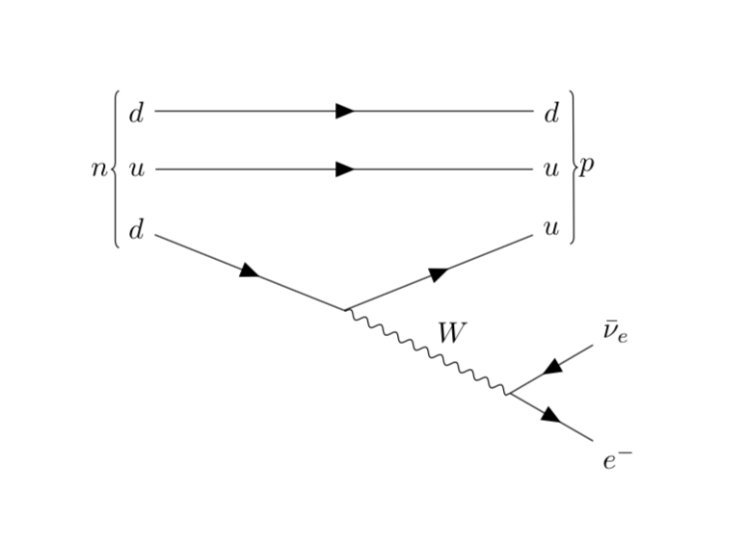
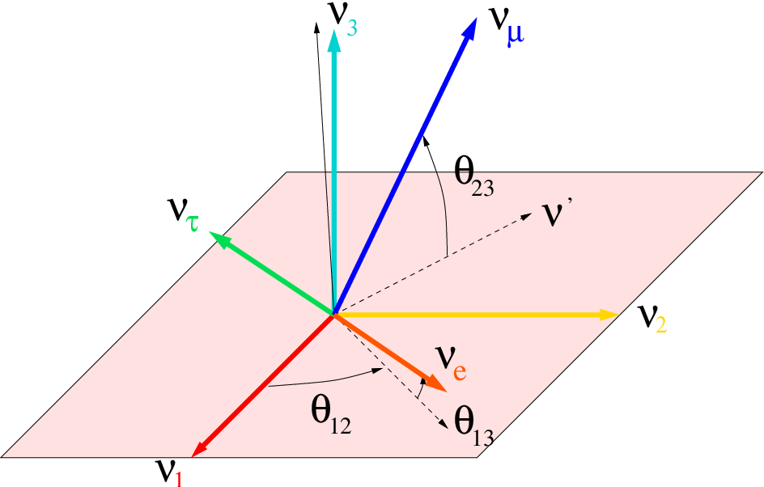
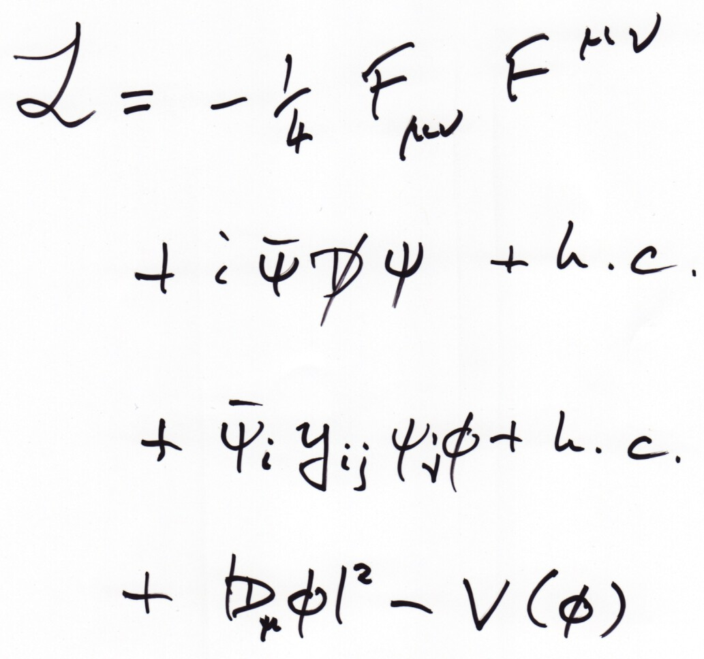
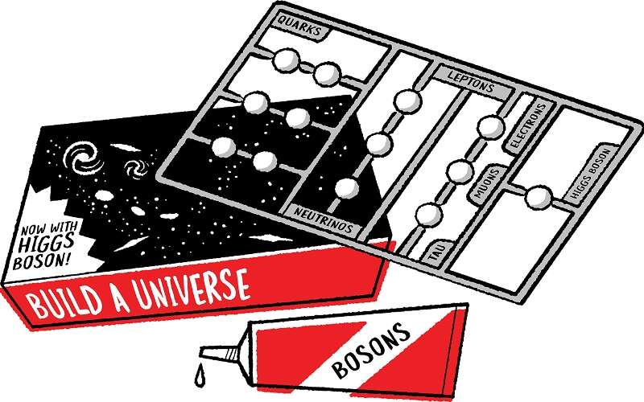
¿Qué nos dice la Teoría Cuántica de Campos sobre el Modelo Estándar y Más Allá?
Presentación realizada para Física Teórica en Río Rimac XIX 2025
Dr. Martín Arteaga Tupia, Febrero del 2025

Slide 2
Contenido
QFT y el Modelo Estándar (y Más Allá)
Que rol cumplen los teoremas?
Teoremas: 3.1 Feynman sobre partículas sin masa de spin 2 3.2 Weinberg-Witten 3.3 Alppesquist-Carrazone 3.4 Coleman-Mandula
Conclusiones

Slide 3
Contenido
QFT y el Modelo Estándar (y Más Allá)
Que rol cumplen los teoremas?
Teoremas: 3.1 Feynman sobre partículas sin masa de spin 2 3.2 Weinberg-Witten 3.3 Alppesquist-Carrazone 3.4 Coleman-Mandula
Conclusiones

Slide 4
Contenido
QFT y el Modelo Estándar (y Más Allá)
Que rol cumplen los teoremas?
Teoremas: 3.1 Feynman sobre partículas sin masa de spin 2 3.2 Weinberg-Witten 3.3 Alppesquist-Carrazone 3.4 Coleman-Mandula
Conclusiones

Slide 5
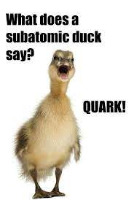
QFT y el Modelo Estándar
(Y Más Allá)

Slide 6
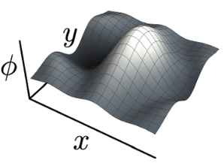
Introducción
Quantum Field Theory
$$ϕ(x)=∫\frac{d^{3}k}{\sqrt{(2π)^{3}2k^{0}}}\left(e^{-ik⋅x}a(k)+e^{ik⋅x}a^{†}(k)\right)$$
$$π(x)=\overset{·}{ϕ}(x)=-i∫d^{3}k\sqrt{\frac{k^{0}}{2(2π)^{3}}}\left(e^{-ik⋅x}a(k)-e^{ik⋅x}a^{†}(k)\right)$$
$$[ϕ(t,x),π(t,y)]=iδ^{(3)}(x-y)$$

Slide 7
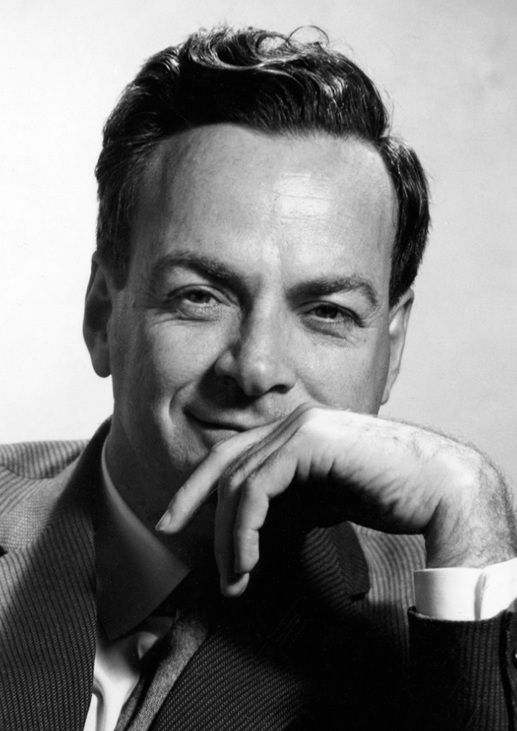
Introducción
$$ϕ(x)=∫\frac{d^{3}k}{\sqrt{(2π)^{3}2k^{0}}}\left(e^{-ik⋅x}a(k)+e^{ik⋅x}a^{†}(k)\right)$$
Quantum Field Theory
R. Feynman

Slide 8
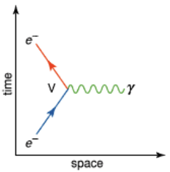
Introducción
$$ϕ(x)=∫\frac{d^{3}k}{\sqrt{(2π)^{3}2k^{0}}}\left(e^{-ik⋅x}a(k)+e^{ik⋅x}a^{†}(k)\right)$$
Quantum Field Theory
R. Feynman

Slide 9
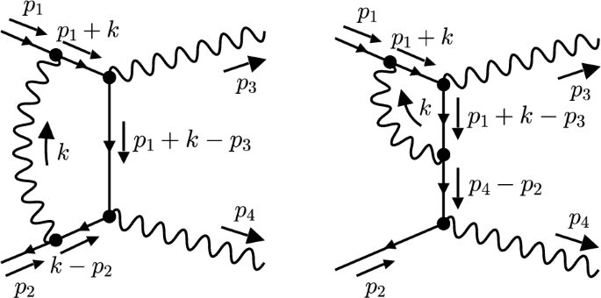
Introducción
$$ϕ(x)=∫\frac{d^{3}k}{\sqrt{(2π)^{3}2k^{0}}}\left(e^{-ik⋅x}a(k)+e^{ik⋅x}a^{†}(k)\right)$$
Quantum Field Theory
R. Feynman

Slide 10
Introducción
$$ϕ(x)=∫\frac{d^{3}k}{\sqrt{(2π)^{3}2k^{0}}}\left(e^{-ik⋅x}a(k)+e^{ik⋅x}a^{†}(k)\right)$$
Quantum Field Theory
R. Feynman

Slide 11
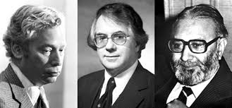
Introducción
The Standard Model
S. Weinberg S. Glashow. A. Salam

Slide 12
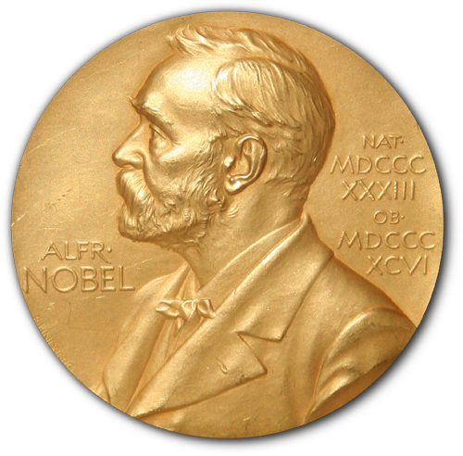
Introducción
The Standard Model
S. Weinberg S. Glashow. A. Salam

Slide 13
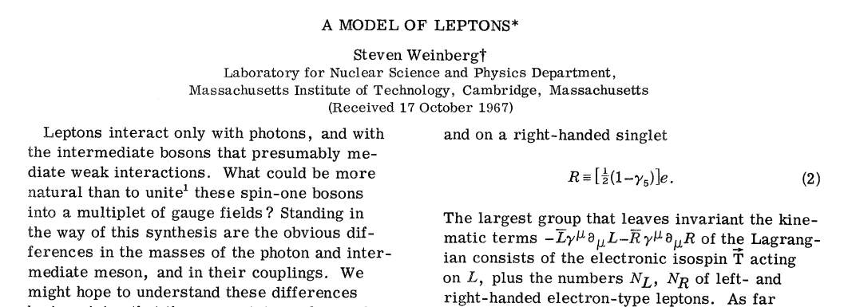
Introducción
The Standard Model
S. Weinberg S. Glashow. A. Salam

Slide 14
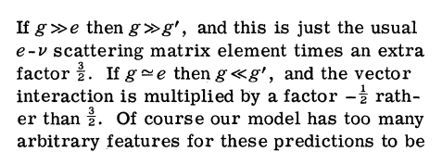
Introducción
The Standard Model
S. Weinberg S. Glashow. A. Salam

Slide 15
Introducción
The Standard Model
S. Weinberg S. Glashow. A. Salam

Slide 16
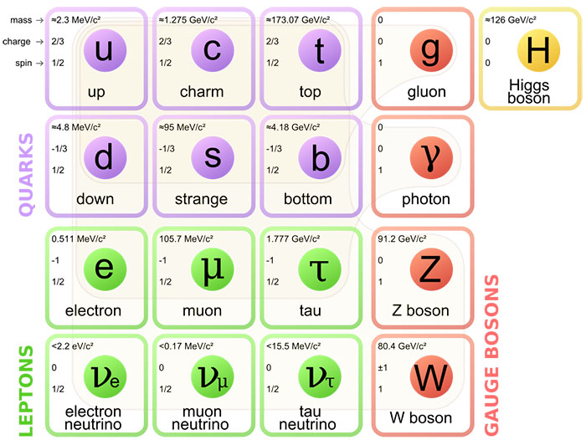
Introducción
The Standard Model

Slide 17
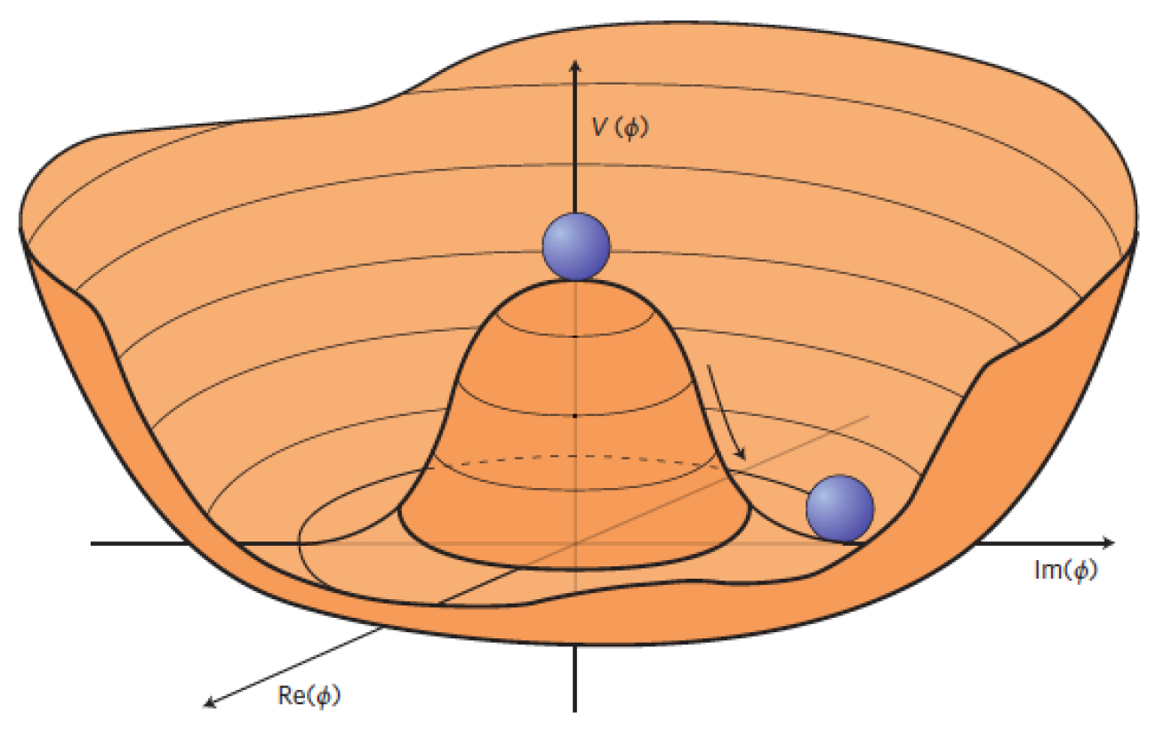
Introducción
The Standard Model

Slide 18
Introducción
The Standard Model
L
$$=-\frac{1}{4}F_{μν}F^{μν}+i\overline{ψ}Dψ+h⋅c.$$
$$+{\overline{ψ}}_{i}y_{ij}ψ_{j}ϕ+h.c.+{\left|D_{μ}ϕ\right|}^{2}-V(ϕ)$$

Slide 19
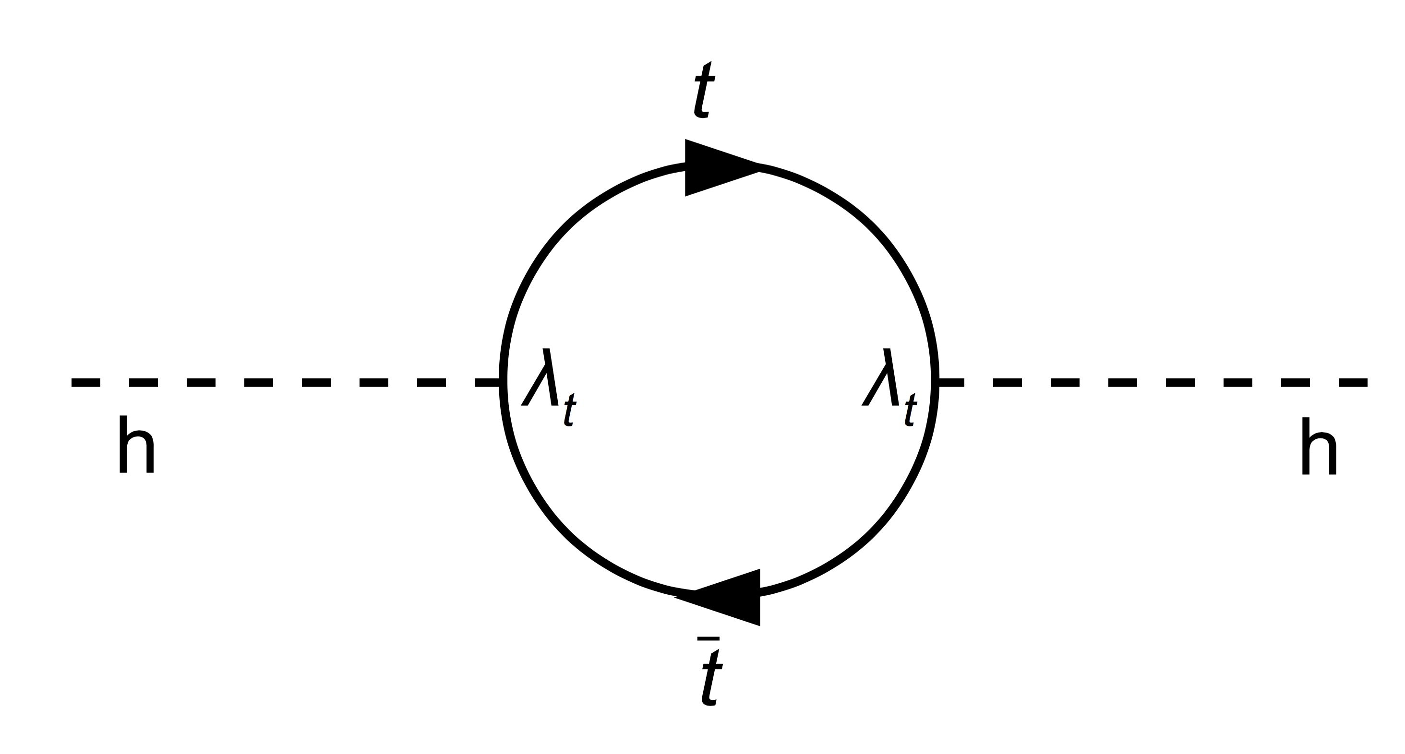
Introducción
Beyond the Standard Model

Slide 20
Introducción
Beyond the Standard Model
$$δm_{h}^{2}=\frac{{\left|y_{t}\right|}^{2}}{16π^{2}}\left[-2Λ^{2}+6m_{t}^{2}ln\left(Λ/{m_{t}}\right)\right]$$

Slide 21
Introducción
Problema de la Jerarquía
Beyond the Standard Model
$$δm_{h}^{2}=\frac{{\left|y_{t}\right|}^{2}}{16π^{2}}\left[-2Λ^{2}+6m_{t}^{2}ln\left(Λ/{m_{t}}\right)\right]$$

Slide 22
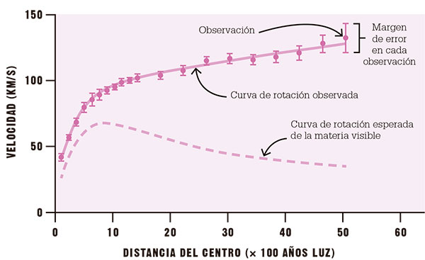
Introducción
Problema de la Jerarquía
Beyond the Standard Model
$$δm_{h}^{2}=\frac{{\left|y_{t}\right|}^{2}}{16π^{2}}\left[-2Λ^{2}+6m_{t}^{2}ln\left(Λ/{m_{t}}\right)\right]$$

Slide 23
Introducción
Problema de la Jerarquía
Beyond the Standard Model
$$δm_{h}^{2}=\frac{{\left|y_{t}\right|}^{2}}{16π^{2}}\left[-2Λ^{2}+6m_{t}^{2}ln\left(Λ/{m_{t}}\right)\right]$$
Dark Matter

Slide 24
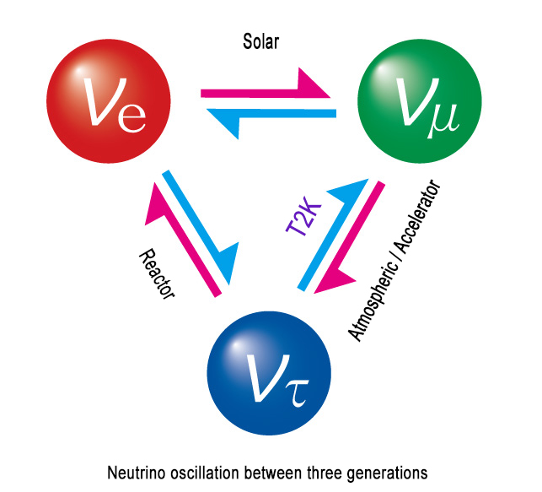
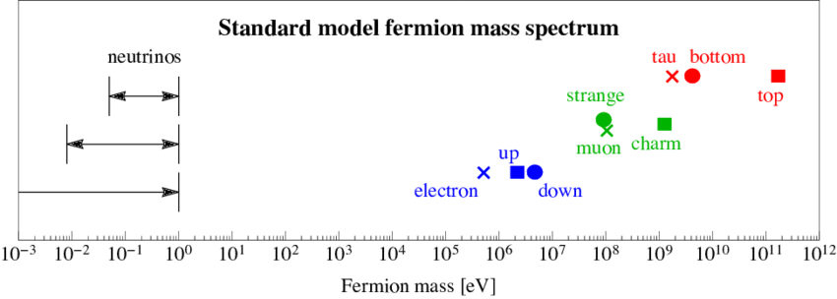
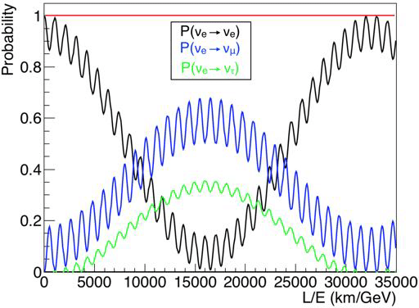
Introducción
Problema de la masa de los neutrinos
Beyond the Standard Model

Slide 25
Qué rol cumplen los teoremas?

Slide 26
Teoremas

Slide 27
Teorema 1: Feynman sobre partículas sin masa de spin 2

Slide 28
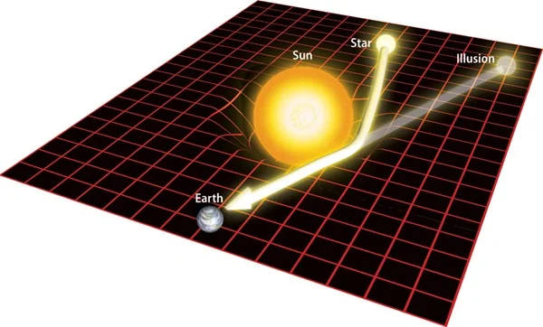
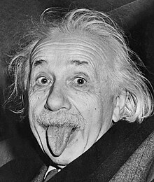
Teorema 1: Feynman spin 2 massless particle
Gravedad Geometría
$$R_{μν}-\frac{1}{2}g_{μν}R=8πGT_{μν}$$

Slide 29
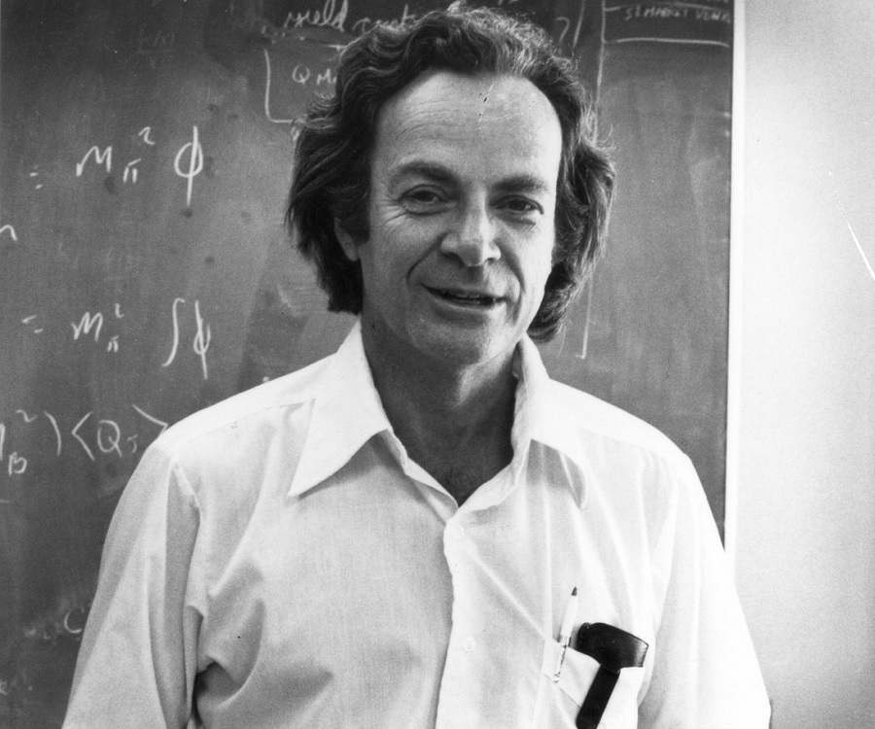
Teorema 1: Feynman spin 2 massless particle
“What I cannot
create I do not
understand”

Slide 30
Teorema 1: Feynman spin 2 massless particle
FORMULACIÓN
NO GEOMÉTRICA

Slide 31
Teorema 1: Feynman spin 2 massless particle
TEORIA DE CAMPOS
reproduce
$$F=-G\frac{m_{1}m_{2}}{r^{2}}$$

Slide 32
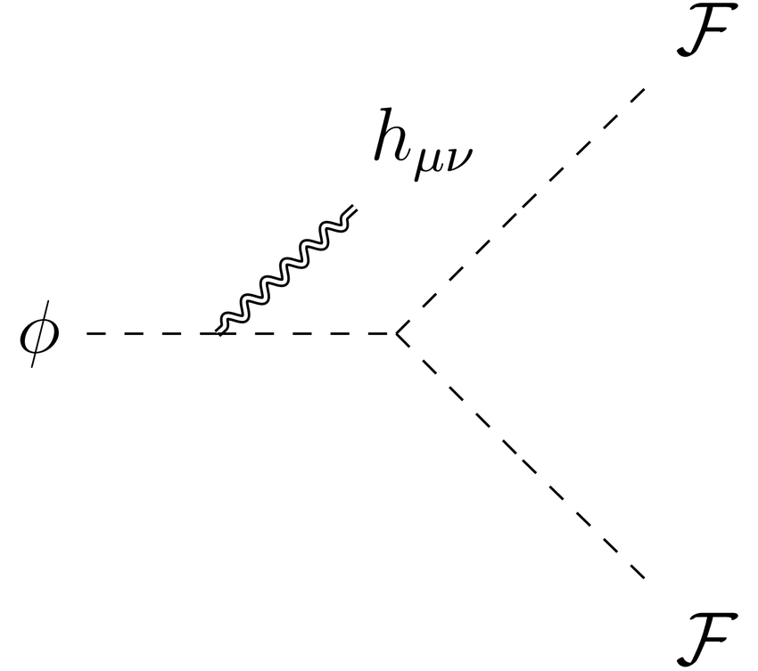
Teorema 1: Feynman spin 2 massless particle
FUERZA ESTÁTICA
$$F=-G\frac{m_{1}m_{2}}{r^{2}}$$
$$m_{\text{mediador}}=0$$

Slide 33
Teorema 1: Feynman spin 2 massless particle
FUERZA ESTÁTICA
$$s=1/2$$
$$F=-G\frac{m_{1}m_{2}}{r^{2}}$$
$$m_{\text{mediador}}=0$$

Slide 34
Teorema 1: Feynman spin 2 massless particle
FUERZA ESTÁTICA
$$s=1/2$$
$s=\text{entero}$
$$F=-G\frac{m_{1}m_{2}}{r^{2}}$$
$$m_{\text{mediador}}=0$$

Slide 35
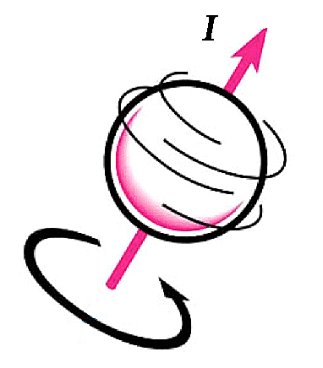
Teorema 1: Feynman spin 2 massless particle
FUERZA ESTÁTICA
$$s=1/2$$
$s=\text{entero}$
$$F=-G\frac{m_{1}m_{2}}{r^{2}}$$
$$m_{\text{mediador}}=0$$

Slide 36
Teorema 1: Feynman spin 2 massless particle
FUERZA ESTÁTICA
$s=\{0,1,2,…\}$
$$F=-G\frac{m_{1}m_{2}}{r^{2}}$$
$$m_{\text{mediador}}=0$$

Slide 37
Teorema 1: Feynman spin 2 massless particle
FUERZA ESTÁTICA
$s=\{0,1,2,…\}$
$$m_{s}=0$$
CONTENIDO
DE MATERIA
CONTENIDO
DE MATERIA

Slide 38
Teorema 1: Feynman spin 2 massless particle
FUERZA ESTÁTICA
$s=\{0,1,2,…\}$
$$T_{μν}$$
$$T_{αβ}$$
$$m_{s}=0$$
CONTENIDO
DE MATERIA
CONTENIDO
DE MATERIA

Slide 39
Teorema 1: Feynman spin 2 massless particle
MEDIADOR
FUERZA ESTÁTICA
$s=\{0,1,2,…\}$
$$T_{μν}$$
$$T_{αβ}$$
$$m_{s}=0$$
CONTENIDO
DE MATERIA
CONTENIDO
DE MATERIA

Slide 40
Teorema 1: Feynman spin 2 massless particle
PROPAGADOR
FUERZA ESTÁTICA
$s=\{0,1,2,…\}$
$$T_{μν}$$
$$T_{αβ}$$
$$m_{s}=0$$
CONTENIDO
DE MATERIA
CONTENIDO
DE MATERIA

Slide 41
Teorema 1: Feynman spin 2 massless particle
PROPAGADOR
FUERZA ESTÁTICA
$s=\{0,1,2,…\}$
$$T_{μν}$$
$$T_{αβ}$$
$$m_{s}=0$$
CONTENIDO
DE MATERIA
CONTENIDO
DE MATERIA

Slide 42
Teorema 1: Feynman spin 2 massless particle
PROPAGADOR
FUERZA ESTÁTICA
$s=\{0,1,2,…\}$
$$T_{μν}$$
$$T_{αβ}$$
$$m_{s}=0$$
CONTENIDO
DE MATERIA
CONTENIDO
DE MATERIA
$$Δ_{0}≃\frac{1}{k^{2}}$$
$$s=0$$
$$Δ_{1}≃\frac{η_{μν}}{k^{2}}$$
$$s=1$$
$$Δ_{2}≃\frac{η_{μν}η_{αβ}}{k^{2}}$$
$$s=2$$

Slide 43
Teorema 1: Feynman spin 2 massless particle
FUERZA ESTÁTICA
$s=\{0,1,2,…\}$
$$s=0$$
$$T_{μν}$$
$$T_{αβ}$$
$$m_{s}=0$$
CONTENIDO
DE MATERIA
CONTENIDO
DE MATERIA
$$Δ_{0}≃\frac{1}{k^{2}}$$

Slide 44
Teorema 1: Feynman spin 2 massless particle
FUERZA ESTÁTICA
$s=\{0,1,2,…\}$
$$s=0$$
$$T_{μν}$$
$$T_{αβ}$$
$$m_{s}=0$$
$$Δ_{0}≃\frac{1}{k^{2}}$$

Slide 45
Teorema 1: Feynman spin 2 massless particle
FUERZA ESTÁTICA
$s=\{0,1,2,…\}$
$$s=0$$
$$T_{μ}^{μ}$$
$$\frac{1}{k^{2}}$$
$$T_{α}^{α}$$
$$m_{s}=0$$

Slide 46
Teorema 1: Feynman spin 2 massless particle
FUERZA ESTÁTICA
$s=\{0,1,2,…\}$
$$s=0$$
$$T_{μ}^{μ}$$
$$\frac{1}{k^{2}}$$
$$T_{α}^{α}$$
$$m_{s}=0$$

Slide 47
Teorema 1: Feynman spin 2 massless particle
FUERZA ESTÁTICA
$s=\{0,1,2,…\}$
$$s=0$$
$$T_{μ}^{μ}$$
$$\frac{1}{k^{2}}$$
$$T_{α}^{α}$$
$$m_{s}=0$$

Slide 48
Teorema 1: Feynman spin 2 massless particle
FUERZA ESTÁTICA
$s=\{0,1,2,…\}$
$$s=0$$
$$T_{μ}^{μ}$$
$$\frac{1}{k^{2}}$$
$$T_{α}^{α}$$
$$m_{s}=0$$
$$T_{μ}^{μ}=0$$

Slide 49
Teorema 1: Feynman spin 2 massless particle
PROPAGADOR
FUERZA ESTÁTICA
$s=\{0,1,2,…\}$
$$T_{μν}$$
$$T_{αβ}$$
$$m_{s}=0$$
CONTENIDO
DE MATERIA
CONTENIDO
DE MATERIA
$$Δ_{0}≃\frac{1}{k^{2}}$$
$$s=0$$
$$Δ_{1}≃\frac{η_{μν}}{k^{2}}$$
$$s=1$$
$$Δ_{2}≃\frac{η_{μν}η_{αβ}}{k^{2}}$$
$$s=2$$

Slide 50
Teorema 1: Feynman spin 2 massless particle
PROPAGADOR
FUERZA ESTÁTICA
$s=\{0,1,2,…\}$
$$T_{μν}$$
$$T_{αβ}$$
$$m_{s}=0$$
CONTENIDO
DE MATERIA
CONTENIDO
DE MATERIA
$$Δ_{0}≃\frac{1}{k^{2}}$$
$$s=0$$
$$Δ_{1}≃\frac{η_{μν}}{k^{2}}$$
$$s=1$$
$$Δ_{2}≃\frac{η_{μν}η_{αβ}}{k^{2}}$$
$$s=2$$

Slide 51
Teorema 1: Feynman spin 2 massless particle
PROPAGADOR
$$T_{μν}$$
$$T_{αβ}$$
$$m_{s}=0$$
CONTENIDO
DE MATERIA
$$\frac{η_{μν}η_{αβ}}{k^{2}}$$
CONTENIDO
DE MATERIA
$$s=2$$
Contando Grados
de libertad
$$G_{μν}$$
Simétrico
10 d.o.f.

Slide 52
Teorema 1: Feynman spin 2 massless particle
PROPAGADOR
$$T_{μν}$$
$$T_{αβ}$$
$$m_{s}=0$$
CONTENIDO
DE MATERIA
$$\frac{η_{μν}η_{αβ}}{k^{2}}$$
CONTENIDO
DE MATERIA
$$s=2$$
$m_{s}=0$, 2 polarizaciones
Contando Grados
de libertad
$$G_{μν}$$
Simétrico
10 d.o.f.

Slide 53
Teorema 1: Feynman spin 2 massless particle
PROPAGADOR
$$T_{μν}$$
$$T_{αβ}$$
$$m_{s}=0$$
CONTENIDO
DE MATERIA
$$\frac{η_{μν}η_{αβ}}{k^{2}}$$
CONTENIDO
DE MATERIA
$$s=2$$
$m_{s}=0$, 2 polarizaciones
Contando Grados
de libertad
$∇_{μ}G^{μν}=0$, 4 d.o.f.
$$G_{μν}$$
Simétrico
10 d.o.f.

Slide 54
Teorema 1: Feynman spin 2 massless particle
PROPAGADOR
$$T_{μν}$$
$$T_{αβ}$$
$$m_{s}=0$$
CONTENIDO
DE MATERIA
$$\frac{η_{μν}η_{αβ}}{k^{2}}$$
CONTENIDO
DE MATERIA
$$s=2$$
$m_{s}=0$, 2 polarizaciones
Contando Grados
de libertad
$∇_{μ}G^{μν}=0$, 4 d.o.f.
$$G_{μν}$$
Simétrico
10 d.o.f.
10 - 2 - 4 = 4 d.o.f restantes

Slide 55
Teorema 1: Feynman spin 2 massless particle
PROPAGADOR
$$T_{μν}$$
$$T_{αβ}$$
$$m_{s}=0$$
CONTENIDO
DE MATERIA
$$\frac{η_{μν}η_{αβ}}{k^{2}}$$
CONTENIDO
DE MATERIA
$$s=2$$
$m_{s}=0$, 2 polarizaciones
Contando Grados
de libertad
$∇_{μ}G^{μν}=0$, 4 d.o.f.
$$G_{μν}$$
Simétrico
10 d.o.f.
10 - 2 - 4 = 4 d.o.f restantes
DIFEOMORFISMOS!

Slide 56
Teorema 2: Weinberg-Witten

Slide 57
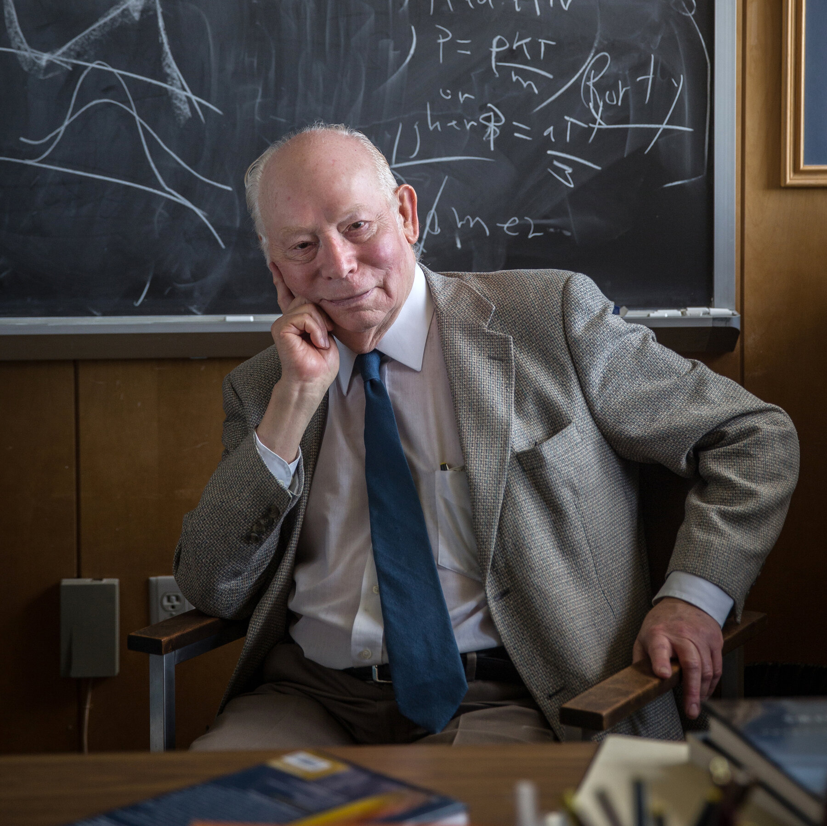
Teorema 2: Weinberg-Witten

Slide 58
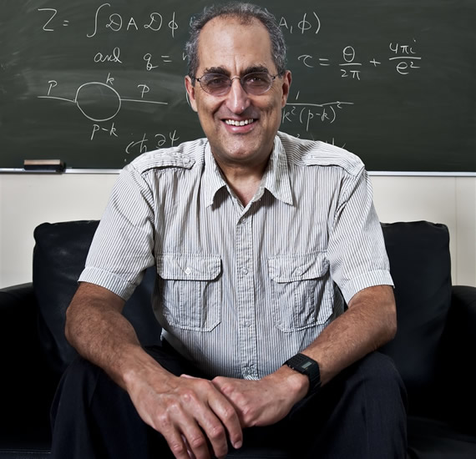
Teorema 2: Weinberg-Witten

Slide 59
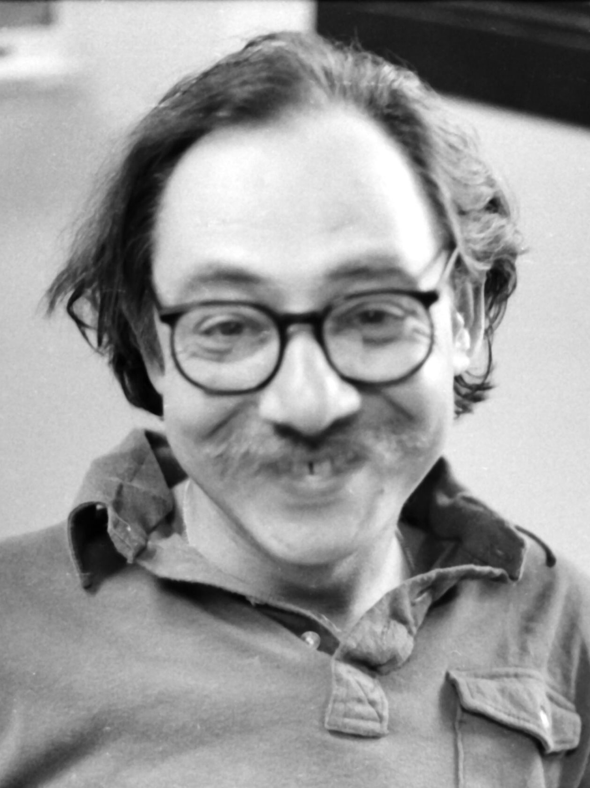
Teorema 2: Weinberg-Witten
S. Coleman

Slide 60
Teorema 2: Weinberg-Witten
Sean $|p,±j⟩$ y $|p^{′},±j⟩$dos estados de una partícula sin masa, de espín $j$.

Slide 61
Teorema 2: Weinberg-Witten
Sean $|p,±j⟩$ y $|p^{′},±j⟩$dos estados de una partícula sin masa, de espín $j$. Sean
$⟨p^{′},±j|j^{μ}|p,±j⟩$ y $⟨p^{′},±j|T^{μν}|p,±j⟩$

Slide 62
Teorema 2: Weinberg-Witten
Sean $|p,±j⟩$ y $|p^{′},±j⟩$dos estados de una partícula sin masa, de espín $j$. Sean
$⟨p^{′},±j|j^{μ}|p,±j⟩$ y $⟨p^{′},±j|T^{μν}|p,±j⟩$
Cumpliéndose
$∂_{μ}⟨j^{μ}⟩=0$ y $∂_{μ}⟨T^{μν}⟩=0$

Slide 63
Teorema 2: Weinberg-Witten
Caso j>1/2
Si asumimos que las partículas sin masa tienen una carga conservada no nula
$Q=∫d^{3}xj^{0}$
Tal que $Q|p⟩=q|p⟩$.

Slide 64
Teorema 2: Weinberg-Witten
Caso j>1/2
Si asumimos que las partículas sin masa tienen una carga conservada no nula
$Q=∫d^{3}xj^{0}$
Tal que $Q|p⟩=q|p⟩$. Si $q≠0$
$⟨p^{′}|Q|p⟩=qδ^{3}\left(p^{′}-p\right)$

Slide 65
Teorema 2: Weinberg-Witten
Caso j>1/2
Tambien podemos calcular
$$⟨p^{′}|Q|p⟩=∫d^{3}x⟨p^{′}|j^{0}(t,x)|p⟩=∫d^{3}x⟨p^{′}|e^{iP⋅x}j^{0}(t,0)e^{-iP⋅x}|p⟩$$
$$=∫d^{3}xe^{i\left(p^{′}-p\right)⋅x}⟨p^{′}|j^{0}(t,0)|p⟩=(2π)^{3}δ^{3}\left(p^{′}-p\right)⟨p^{′}|j^{0}(t,0)|p⟩$$

Slide 66
Teorema 2: Weinberg-Witten
Caso j>1/2
Tambien podemos calcular
Comparando estos resultados
$$⟨p^{′}|Q|p⟩=∫d^{3}x⟨p^{′}|j^{0}(t,x)|p⟩=∫d^{3}x⟨p^{′}|e^{iP⋅x}j^{0}(t,0)e^{-iP⋅x}|p⟩$$
$$=∫d^{3}xe^{i\left(p^{′}-p\right)⋅x}⟨p^{′}|j^{0}(t,0)|p⟩=(2π)^{3}δ^{3}\left(p^{′}-p\right)⟨p^{′}|j^{0}(t,0)|p⟩$$

Slide 67
Teorema 2: Weinberg-Witten
Caso j>1/2
Tambien podemos calcular
Comparando estos resultados
$$⟨p^{′}|Q|p⟩=∫d^{3}x⟨p^{′}|j^{0}(t,x)|p⟩=∫d^{3}x⟨p^{′}|e^{iP⋅x}j^{0}(t,0)e^{-iP⋅x}|p⟩$$
$$=∫d^{3}xe^{i\left(p^{′}-p\right)⋅x}⟨p^{′}|j^{0}(t,0)|p⟩=(2π)^{3}δ^{3}\left(p^{′}-p\right)⟨p^{′}|j^{0}(t,0)|p⟩$$
$$\lim_{p^{′}→p}⟨p^{′}|j^{0}(t,0)|p⟩=\frac{q}{(2π)^{3}}$$

Slide 68
Teorema 2: Weinberg-Witten
Caso j>1/2
Tambien podemos calcular
Comparando estos resultados
$$⟨p^{′}|Q|p⟩=∫d^{3}x⟨p^{′}|j^{0}(t,x)|p⟩=∫d^{3}x⟨p^{′}|e^{iP⋅x}j^{0}(t,0)e^{-iP⋅x}|p⟩$$
$$=∫d^{3}xe^{i\left(p^{′}-p\right)⋅x}⟨p^{′}|j^{0}(t,0)|p⟩=(2π)^{3}δ^{3}\left(p^{′}-p\right)⟨p^{′}|j^{0}(t,0)|p⟩$$
$$\lim_{p^{′}→p}⟨p^{′}|j^{μ}(t,0)|p⟩=\frac{qp^{μ}}{E(2π)^{3}}≠0$$
$$\lim_{p^{′}→p}⟨p^{′}|j^{0}(t,0)|p⟩=\frac{q}{(2π)^{3}}$$
Covarianza de Lorentz

Slide 69
Teorema 2: Weinberg-Witten
Caso j>1/2
Tambien podemos calcular
Comparando estos resultados
$$⟨p^{′}|Q|p⟩=∫d^{3}x⟨p^{′}|j^{0}(t,x)|p⟩=∫d^{3}x⟨p^{′}|e^{iP⋅x}j^{0}(t,0)e^{-iP⋅x}|p⟩$$
$$=∫d^{3}xe^{i\left(p^{′}-p\right)⋅x}⟨p^{′}|j^{0}(t,0)|p⟩=(2π)^{3}δ^{3}\left(p^{′}-p\right)⟨p^{′}|j^{0}(t,0)|p⟩$$
$$\lim_{p^{′}→p}⟨p^{′}|j^{μ}(t,0)|p⟩=\frac{qp^{μ}}{E(2π)^{3}}≠0$$
$$\lim_{p^{′}→p}⟨p^{′}|j^{0}(t,0)|p⟩=\frac{q}{(2π)^{3}}$$
Covarianza de Lorentz

Slide 70
Teorema 2: Weinberg-Witten
Caso j>1/2
Tambien podemos calcular
Comparando estos resultados
$$⟨p^{′}|Q|p⟩=∫d^{3}x⟨p^{′}|j^{0}(t,x)|p⟩=∫d^{3}x⟨p^{′}|e^{iP⋅x}j^{0}(t,0)e^{-iP⋅x}|p⟩$$
$$=∫d^{3}xe^{i\left(p^{′}-p\right)⋅x}⟨p^{′}|j^{0}(t,0)|p⟩=(2π)^{3}δ^{3}\left(p^{′}-p\right)⟨p^{′}|j^{0}(t,0)|p⟩$$
Implica conservación
de la corriente
$$\lim_{p^{′}→p}⟨p^{′}|j^{μ}(t,0)|p⟩=\frac{qp^{μ}}{E(2π)^{3}}≠0$$
$$\lim_{p^{′}→p}⟨p^{′}|j^{0}(t,0)|p⟩=\frac{q}{(2π)^{3}}$$
Covarianza de Lorentz

Slide 71
Teorema 2: Weinberg-Witten
Caso j>1/2
Para light-like partículas

Slide 72
Teorema 2: Weinberg-Witten
Caso j>1/2
Para light-like partículas
$${\left(p^{′}+p\right)}^{2}=2\left(p^{′}⋅p\right)=2\left(\left|p^{′}\right||p|-p^{′}⋅p\right)=2\left|p^{′}\right||p|(1-cosθ)≥0$$

Slide 73
Teorema 2: Weinberg-Witten
Caso j>1/2
Para light-like partículas
Si $θ≠0$, entonces $(p^{′}+p)$ es time-like
$${\left(p^{′}+p\right)}^{2}=2\left(p^{′}⋅p\right)=2\left(\left|p^{′}\right||p|-p^{′}⋅p\right)=2\left|p^{′}\right||p|(1-cosθ)≥0$$

Slide 74
Teorema 2: Weinberg-Witten
Caso j>1/2
Para light-like partículas
Si $θ≠0$, entonces $(p^{′}+p)$ es time-like. Por lo tanto, podemos escoger un S.R. donde las componentes espaciales sean nulas
$${\left(p^{′}+p\right)}^{2}=2\left(p^{′}⋅p\right)=2\left(\left|p^{′}\right||p|-p^{′}⋅p\right)=2\left|p^{′}\right||p|(1-cosθ)≥0$$

Slide 75
Teorema 2: Weinberg-Witten
Caso j>1/2
Para light-like partículas
Si $θ≠0$, entonces $(p^{′}+p)$ es time-like. Por lo tanto, podemos escoger un S.R. donde las componentes espaciales sean nulas
$${\left(p^{′}+p\right)}^{2}=2\left(p^{′}⋅p\right)=2\left(\left|p^{′}\right||p|-p^{′}⋅p\right)=2\left|p^{′}\right||p|(1-cosθ)≥0$$
$$p=(|p|,p);p^{′}=(|p|,-p)$$

Slide 76
Teorema 2: Weinberg-Witten
Caso j>1/2
Para light-like partículas
Si $θ≠0$, entonces $(p^{′}+p)$ es time-like. Por lo tanto, podemos escoger un S.R. donde las componentes espaciales sean nulas
$${\left(p^{′}+p\right)}^{2}=2\left(p^{′}⋅p\right)=2\left(\left|p^{′}\right||p|-p^{′}⋅p\right)=2\left|p^{′}\right||p|(1-cosθ)≥0$$
$$p=(|p|,p);p^{′}=(|p|,-p)$$
Ambas partículas se propagan en direcciones contrarias con la misma energía.

Slide 77
Teorema 2: Weinberg-Witten
Caso j>1/2
En este S.R. consideramos la rotación de las partículas por un ángulo $ϕ$

Slide 78
Teorema 2: Weinberg-Witten
Caso j>1/2
En este S.R. consideramos la rotación de las partículas por un ángulo $ϕ$
$$|p,±j⟩→e^{±iϕj}|p,±j⟩;|p^{′},±j⟩→e^{∓iϕj}|p,±j⟩$$

Slide 79
Teorema 2: Weinberg-Witten
Caso j>1/2
En este S.R. consideramos la rotación de las partículas por un ángulo $ϕ$
La convarianza de Lorentz implica
$$|p,±j⟩→e^{±iϕj}|p,±j⟩;|p^{′},±j⟩→e^{∓iϕj}|p,±j⟩$$

Slide 80
Teorema 2: Weinberg-Witten
Caso j>1/2
En este S.R. consideramos la rotación de las partículas por un ángulo $ϕ$
La convarianza de Lorentz implica
$$|p,±j⟩→e^{±iϕj}|p,±j⟩;|p^{′},±j⟩→e^{∓iϕj}|p,±j⟩$$
$$e^{±2iϕj}⟨p^{′},±j|j^{μ}(t,0)|p,±j⟩=Λ(ϕ)_{ν}^{μ}⟨p^{′},±j|j^{ν}(t,0)|p,±j⟩$$

Slide 81
Teorema 2: Weinberg-Witten
Caso j>1/2
En este S.R. consideramos la rotación de las partículas por un ángulo $ϕ$
La convarianza de Lorentz implica
Donde $Λ(ϕ)_{ν}^{μ}$ es la transformación de Lorentz correspondiente a una rotación por un ángulo $ϕ$.
$$|p,±j⟩→e^{±iϕj}|p,±j⟩;|p^{′},±j⟩→e^{∓iϕj}|p,±j⟩$$
$$e^{±2iϕj}⟨p^{′},±j|j^{μ}(t,0)|p,±j⟩=Λ(ϕ)_{ν}^{μ}⟨p^{′},±j|j^{ν}(t,0)|p,±j⟩$$

Slide 82
Teorema 2: Weinberg-Witten
Caso j>1/2
Los eigenvalues de $Λ(ϕ)_{ν}^{μ}$ son $e^{±iϕ}$ y 1.
$$e^{±2iϕj}⟨p^{′},±j|j^{μ}(t,0)|p,±j⟩=Λ(ϕ)_{ν}^{μ}⟨p^{′},±j|j^{ν}(t,0)|p,±j⟩$$

Slide 83
Teorema 2: Weinberg-Witten
Caso j>1/2
Los eigenvalues de $Λ(ϕ)_{ν}^{μ}$ son $e^{±iϕ}$ y 1. Esto nos lleva a concluir que
$$e^{±2iϕj}⟨p^{′},±j|j^{μ}(t,0)|p,±j⟩=Λ(ϕ)_{ν}^{μ}⟨p^{′},±j|j^{ν}(t,0)|p,±j⟩$$
$$j=\{0,1/2\}$$

Slide 84
Teorema 2: Weinberg-Witten
Caso j>1/2
Los eigenvalues de $Λ(ϕ)_{ν}^{μ}$ son $e^{±iϕ}$ y 1. Esto nos lleva a concluir que
Y concluimos también que los elementos de la matriz deben ser nulos para $j>1/2$.
$$e^{±2iϕj}⟨p^{′},±j|j^{μ}(t,0)|p,±j⟩=Λ(ϕ)_{ν}^{μ}⟨p^{′},±j|j^{ν}(t,0)|p,±j⟩$$
$$j=\{0,1/2\}$$

Slide 85
Teorema 2: Weinberg-Witten
Caso j>1/2
Los eigenvalues de $Λ(ϕ)_{ν}^{μ}$ son $e^{±iϕ}$ y 1. Esto nos lleva a concluir que
Y concluimos también que los elementos de la matriz deben ser nulos para $j>1/2$. En particular en el limite $p^{′}→p$
para $j>1/2$
$$e^{±2iϕj}⟨p^{′},±j|j^{μ}(t,0)|p,±j⟩=Λ(ϕ)_{ν}^{μ}⟨p^{′},±j|j^{ν}(t,0)|p,±j⟩$$
$$j=\{0,1/2\}$$
$$\lim_{p^{′}→p}⟨p^{′}|j^{μ}(t,0)|p⟩=0$$

Slide 86
Teorema 2: Weinberg-Witten
Caso j>1/2
Esto nos lleva a una contradicción
para $j>1/2$
$$\lim_{p^{′}→p}⟨p^{′}|j^{μ}(t,0)|p⟩=\frac{qp^{μ}}{E(2π)^{3}}≠0$$
$$\lim_{p^{′}→p}⟨p^{′}|j^{μ}(t,0)|p⟩=0$$

Slide 87
Teorema 2: Weinberg-Witten
Caso j>1/2
Esto nos lleva a una contradicción
para $j>1/2$
$$\lim_{p^{′}→p}⟨p^{′}|j^{μ}(t,0)|p⟩=\frac{qp^{μ}}{E(2π)^{3}}≠0$$
$$\lim_{p^{′}→p}⟨p^{′}|j^{μ}(t,0)|p⟩=0$$

Slide 88
Teorema 2: Weinberg-Witten
Caso j>1/2
Esto nos lleva a una contradicción
para $j>1/2$
$$\lim_{p^{′}→p}⟨p^{′}|j^{μ}(t,0)|p⟩=\frac{qp^{μ}}{E(2π)^{3}}≠0$$
$$\lim_{p^{′}→p}⟨p^{′}|j^{μ}(t,0)|p⟩=0$$
Una partícula sin masa de spin $j>1/2$, no puede llevar una carga inducida por un vector de corriente conservada.

Slide 89
Teorema 2: Weinberg-Witten
Caso j>1
Por argumentos similares llegamos primero a

Slide 90
Teorema 2: Weinberg-Witten
Caso j>1
Por argumentos similares llegamos primero a
$$\lim_{p^{′}→p}⟨p^{′}|T^{μν}(t,0)|p⟩=\frac{p^{μ}p^{ν}}{E(2π)^{3}}≠0$$

Slide 91
Teorema 2: Weinberg-Witten
Caso j>1
Por argumentos similares llegamos primero a
Por covarianza relativista
$$\lim_{p^{′}→p}⟨p^{′}|T^{μν}(t,0)|p⟩=\frac{p^{μ}p^{ν}}{E(2π)^{3}}≠0$$

Slide 92
Teorema 2: Weinberg-Witten
Caso j>1
Por argumentos similares llegamos primero a
Por covarianza relativista
$$\lim_{p^{′}→p}⟨p^{′}|T^{μν}(t,0)|p⟩=\frac{p^{μ}p^{ν}}{E(2π)^{3}}≠0$$
$$e^{±2iϕj}⟨p^{′},±j|T^{μν}(t,0)|p,±j⟩=Λ(ϕ)_{ρ}^{μ}Λ(ϕ)_{σ}^{ν}⟨p^{′},±j|T^{ρσ}(t,0)|p,±j⟩$$

Slide 93
Teorema 2: Weinberg-Witten
Caso j>1
Por argumentos similares llegamos primero a
para $j>1$
$$\lim_{p^{′}→p}⟨p^{′}|T^{μν}(t,0)|p⟩=\frac{p^{μ}p^{ν}}{E(2π)^{3}}≠0$$
$$\lim_{p^{′}→p}⟨p^{′},±j|T^{μν}(t,0)|p,±j⟩=0$$

Slide 94
Teorema 2: Weinberg-Witten
Caso j>1
Por argumentos similares llegamos primero a
para $j>1$
$$\lim_{p^{′}→p}⟨p^{′}|T^{μν}(t,0)|p⟩=\frac{p^{μ}p^{ν}}{E(2π)^{3}}≠0$$
$$\lim_{p^{′}→p}⟨p^{′},±j|T^{μν}(t,0)|p,±j⟩=0$$

Slide 95
Teorema 2: Weinberg-Witten
Caso j>1
Por argumentos similares llegamos primero a
para $j>1$
$$\lim_{p^{′}→p}⟨p^{′}|T^{μν}(t,0)|p⟩=\frac{p^{μ}p^{ν}}{E(2π)^{3}}≠0$$
$$\lim_{p^{′}→p}⟨p^{′},±j|T^{μν}(t,0)|p,±j⟩=0$$
Una partícula sin masa de spin $j>1$, no puede llevar una carga inducida por un vector de corriente conservada.

Slide 96
Teorema 2: Weinberg-Witten
Evidentemente
El teorema no se aplica a los fotones, ya que estos no llevan carga

Slide 97
Teorema 2: Weinberg-Witten
Evidentemente
El teorema no se aplica a los fotones, ya que estos no llevan carga
Tampoco a $W^{±}$ ni al $Z$, pues estos son masivos

Slide 98
Teorema 2: Weinberg-Witten
Evidentemente
El teorema no se aplica a los fotones, ya que estos no llevan carga
Tampoco a $W^{±}$ ni al $Z$, pues estos son masivos
Porque son permitidos los gluones y los gravitones?

Slide 99
Conclusiones

Slide 100
Conclusiones
Los teoremas presentados buscan
Dictar el camino permitido o no en la construcción de modelos BSM
Conocerlos permite ver que la construcción de modelos es un
asunto delicado y bastante complicado
En caso de no respetarlos, buscar una forma ingeniosa de evitarlos

Slide 101
“Si no quiebras algo, no generalizas.”
T. Sallis

Slide 102
Muchas gracias!

